Slide 1
Павро
Муниципальное Бюджетное Дошкольное Образовательное Учреждение
«Детский сад №126»
Мастер-класс для педагогов
«Применение здоровьесберегающих технологий в работе с детьми дошкольного возраста».
Буланкина Наталья Вячеславовна,
воспитатель высшей квалификационной категории
Рязань, 2021

Slide 3
Сегодня в программе:
Главная ценность человека и здоровьесберегающие технологии.
Игровой массаж как нетрадиционный метод оздоровления.
Как влияют на стимуляцию речевых зон Су-джок терапия и элементы точечного массажа?
«Дышите полной грудью».
«Научитесь расслабляться».

Slide 4
Рубрика
«Про здоровье

Slide 5
Упражнение “Воздушный шар”

Slide 6
Рубрика
«Игровой массаж»

Slide 7
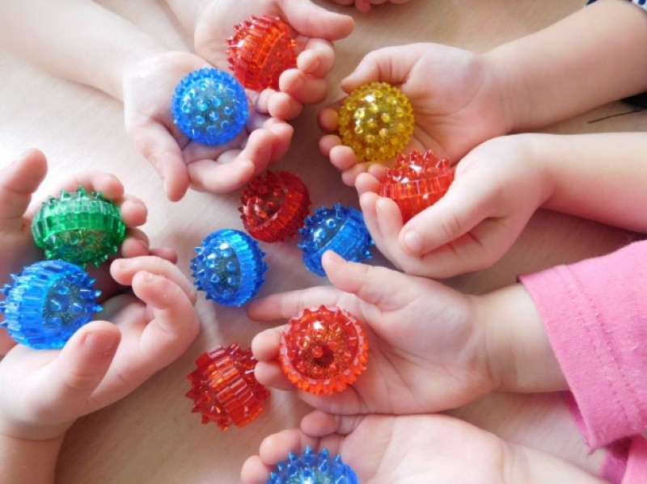
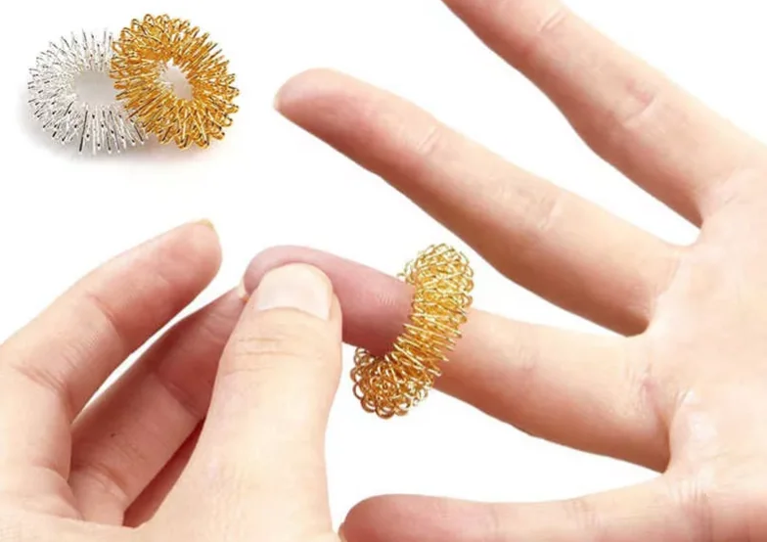
Рубрика
«Су-Джок терапия»

Slide 8
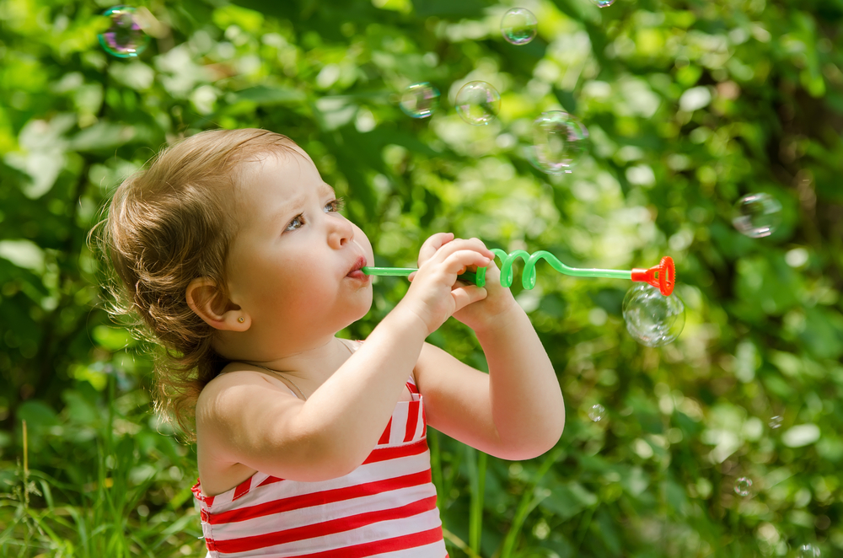
Рубрика
«Дышите полной грудью»

Slide 9
Рубрика
«Научитесь расслабляться»

Slide 11
Будьте всегда здоровы!
Всё в ваших руках!
Спасибо за внимание!

